Slide 1
«Мыло своими руками»
Исследовательский проект

Slide 2
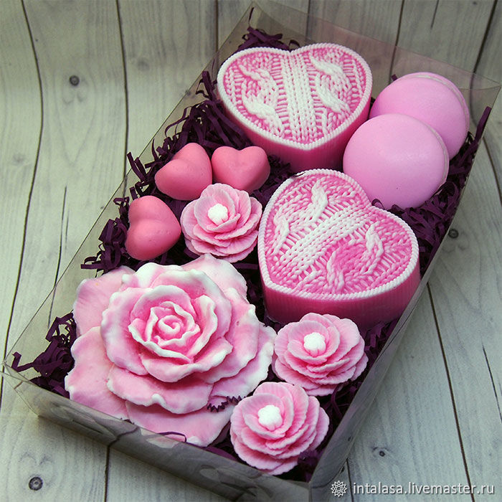
Введение
Чистота - залог здоровья! Использование мыла прочно вошло в нашу жизнь, из роскоши постепенно превратившись в предмет первой необходимости, а его производство стало повсеместным.
Сегодня каждый может в магазине выбрать мыло по своему вкусу и применению. А я варю мыло уже 1 месяц дома сама. Мы всей семьёй выбираем новые формочки, и я учусь его варить. А уж пользоваться им - одно удовольствие!

Slide 3
Актуальность исследования
Домашнее мыловарение - увлекательный и весёлый процесс. Вместо того, чтобы покупать готовое мыло в магазине вы можете своими руками создать нечто особенное и неповторимое. До сих пор доподлинно неизвестно, когда и где появилось искусство мыловарения.
В настоящее время существует множество заводов по-быстрому и дешёвому производству мыла, но неповторимость домашнего мыла всё чаще убеждает людей заниматься именно домашним мыловарением.
Созданное с любовью и применением всей Вашей фантазии, такое мыло не только станет приятным в использование, но и будет отличным подарком для друзей.

Slide 4
Причины по которым стоит варить дома мыло:
вы видите, что добавляете.
вы используете только то, что любите (цвет, аромат, форму).
это модное и увлекательное хобби и интересное занятие.
это красивые и необычные подарки для друзей.
это мыло состоит из натуральных ингредиентов, которые благоприятно воздействуют на кожу, а это и есть формула красоты и здоровья.

Slide 5
Гипотеза и цель исследования:
Я предположила, что если варить мыло самим, то:
у тебя всегда будет оригинальный, красивый и полезный для кожи продукт;
ты будешь увлечён интересным делом;
ты всегда сможешь сделать подарок своим друзьям и близким;
Цель исследования:
Изготовление мыла своими руками и определение, действительно ли оно лучше покупного.

Slide 6
Задачи и методы исследования:
Задачи исследования:
изучить историю возникновения мыла;
познакомиться с технологией изготовления мыла дома;
провести эксперимент «Состояние кожи при использовании фабричного (магазинного) мыла»
выполнить практическую работу «Сравнение домашнего мыла и магазинного»
Методы исследования:
изучала книги по мыловарению;
искала информацию в интернете;
проводила исследование и эксперимент;
училась варить мыло сама

Slide 7
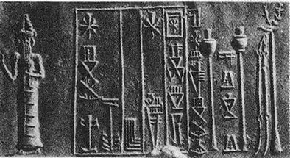


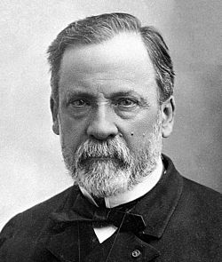
История возникновения мыла
1. История создания мыла насчитывает сотни лет и окутана тайнами и легендами. По имеющимся данным, мыло изготовлялось ещё в древнем Шумере и Вавилоне (около 2800 г. до н.э.). Описания технологий изготовления мыла были найдены еще в Месопотамии на глиняных табличках, относящихся примерно к 2200 г. до н.э. А египетский папирус, найденный в середине второго тысячелетия до нашей эры, свидетельствующий, что египтяне регулярно мылись с помощью мыла.
2. Широко применялись подобные моющие средства и в Древнем Риме. Одна из легенд связывает появление мыла и даже слова soap (англ.) с горой Sapo, на которой в древнем Риме совершалось жертвоприношение богам. Животный жир, выделяющийся при сжигании жертвы, скапливался и смешивался с древесной золой костра. Полученная масса смывалась дождем в глинистый грунт берега реки Тибр, где жители стирали белье и, естественно, наблюдательность человека не упустила того факта, что благодаря этой смеси одежда отстирывалась гораздо легче.
3. Постепенно производство расширялось, и популярность мыла росла. После того, как великий французский ученый Пастер в начале XIX (19) в. установил, что бактерии являются возбудителями болезней, жизненная важность личной гигиены стала очевидна всем. В конце XIX (19) в. было налажено массовое промышленное производство мыла и с тех пор это продукт первой необходимости, без которого невозможно представить жизнь современного человека.

Slide 8
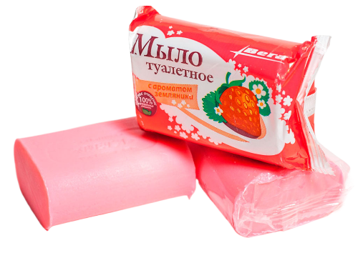
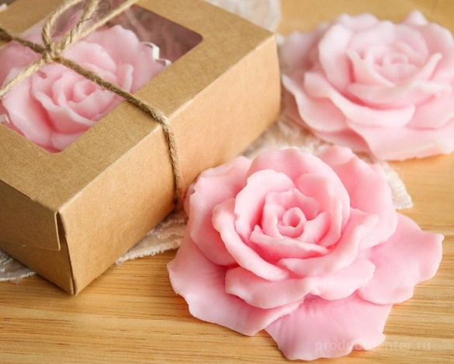
Отличие фабричного мыла от мыла ручной работы:
Главное отличие мыло ручной работы не в том, что его делают руками, а в том, как делают и из чего.
Ручной работы:
Делается вручную при строжайшем соблюдении технологии процесса. В его состав входит только то, что необходимо и достаточно: мыльная основа из натуральных масел и естественный глицерин.
Мыльная основа — это мыло без наполнителей. Как правило, в такое мыло вводят также смягчающие и питательные добавки: бесконечное разнообразие жиров, восков, глин, лечебных грязей, растений и экстрактов из них, и, конечно, эфирные масла.
Фабричное:
При промышленном производстве (на фабрике) глицерин отделяют от мыла. В процессе химической реакции в мыле появляется свободная щёлочь, что не полезно для кожи человека. Кроме того, в заводском мыле не используются натуральные масла и составляющие натуральных фруктов и трав, а присутствуют синтетические добавки в виде консервантов, эмульгаторов и отдушек. Они могут вызывать сухость, стянутость кожи, раздражение, шелушение, аллергические реакции и кожные заболевания.

Slide 9
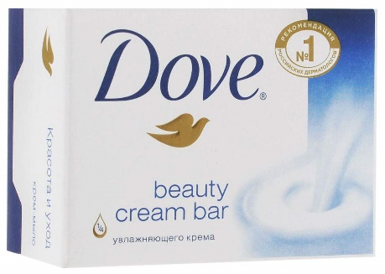
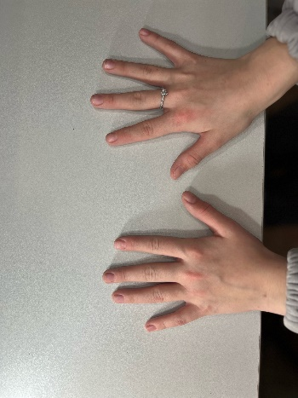
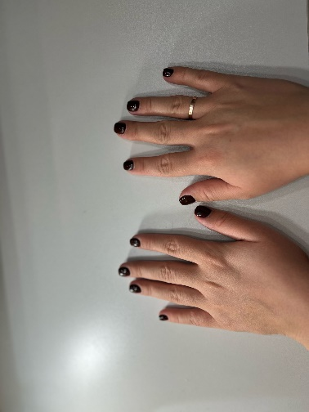
Эксперимент «Влияние фабричного мыла на кожу»
Я решила провести небольшой эксперимент на использование мыла «Дав» на кожу рук. Участвовали я и мама.
Я – нормальная кожа.
Мама – проблемная кожа.
Через 1 неделю результаты следующие:
У меня – нормальная кожа. У мамы – сухость.
Через 2 недели эксперимента:
У меня – нормальная кожа (чувство стянутости), мамы – сильная сухость, покраснение.
Мы не пользовались во время эксперимента кремом, так как «Дав» – это крем мыло.

Slide 10
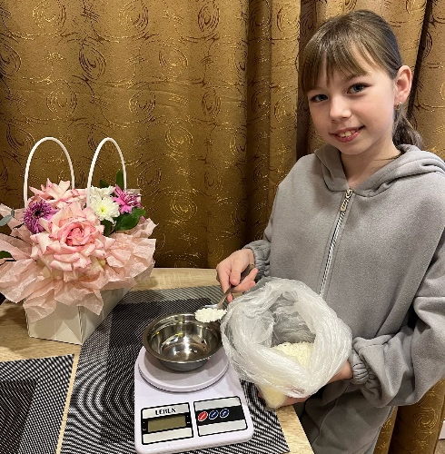
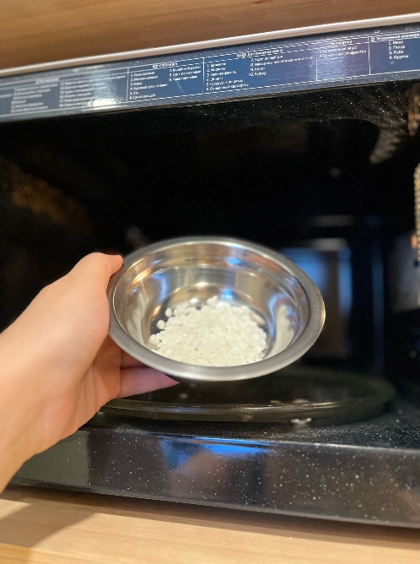
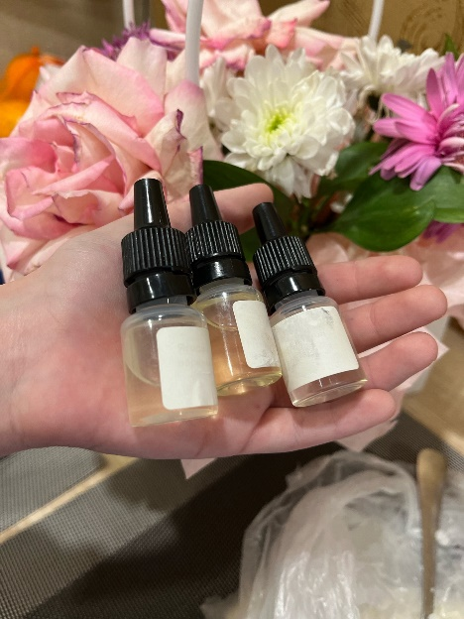
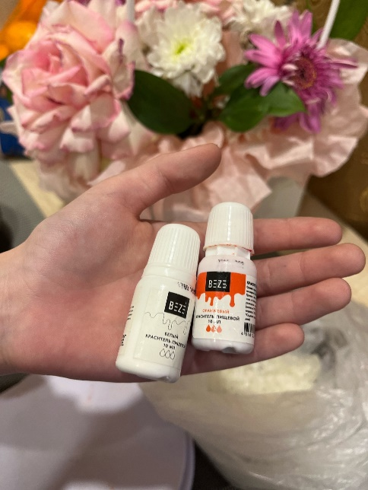
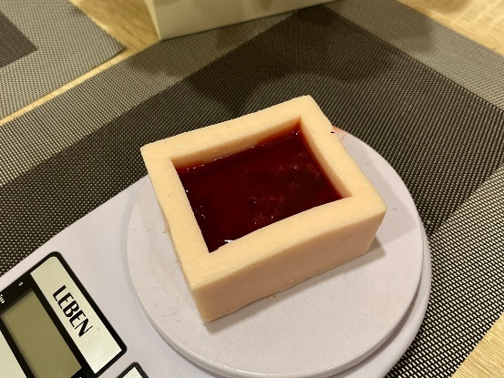
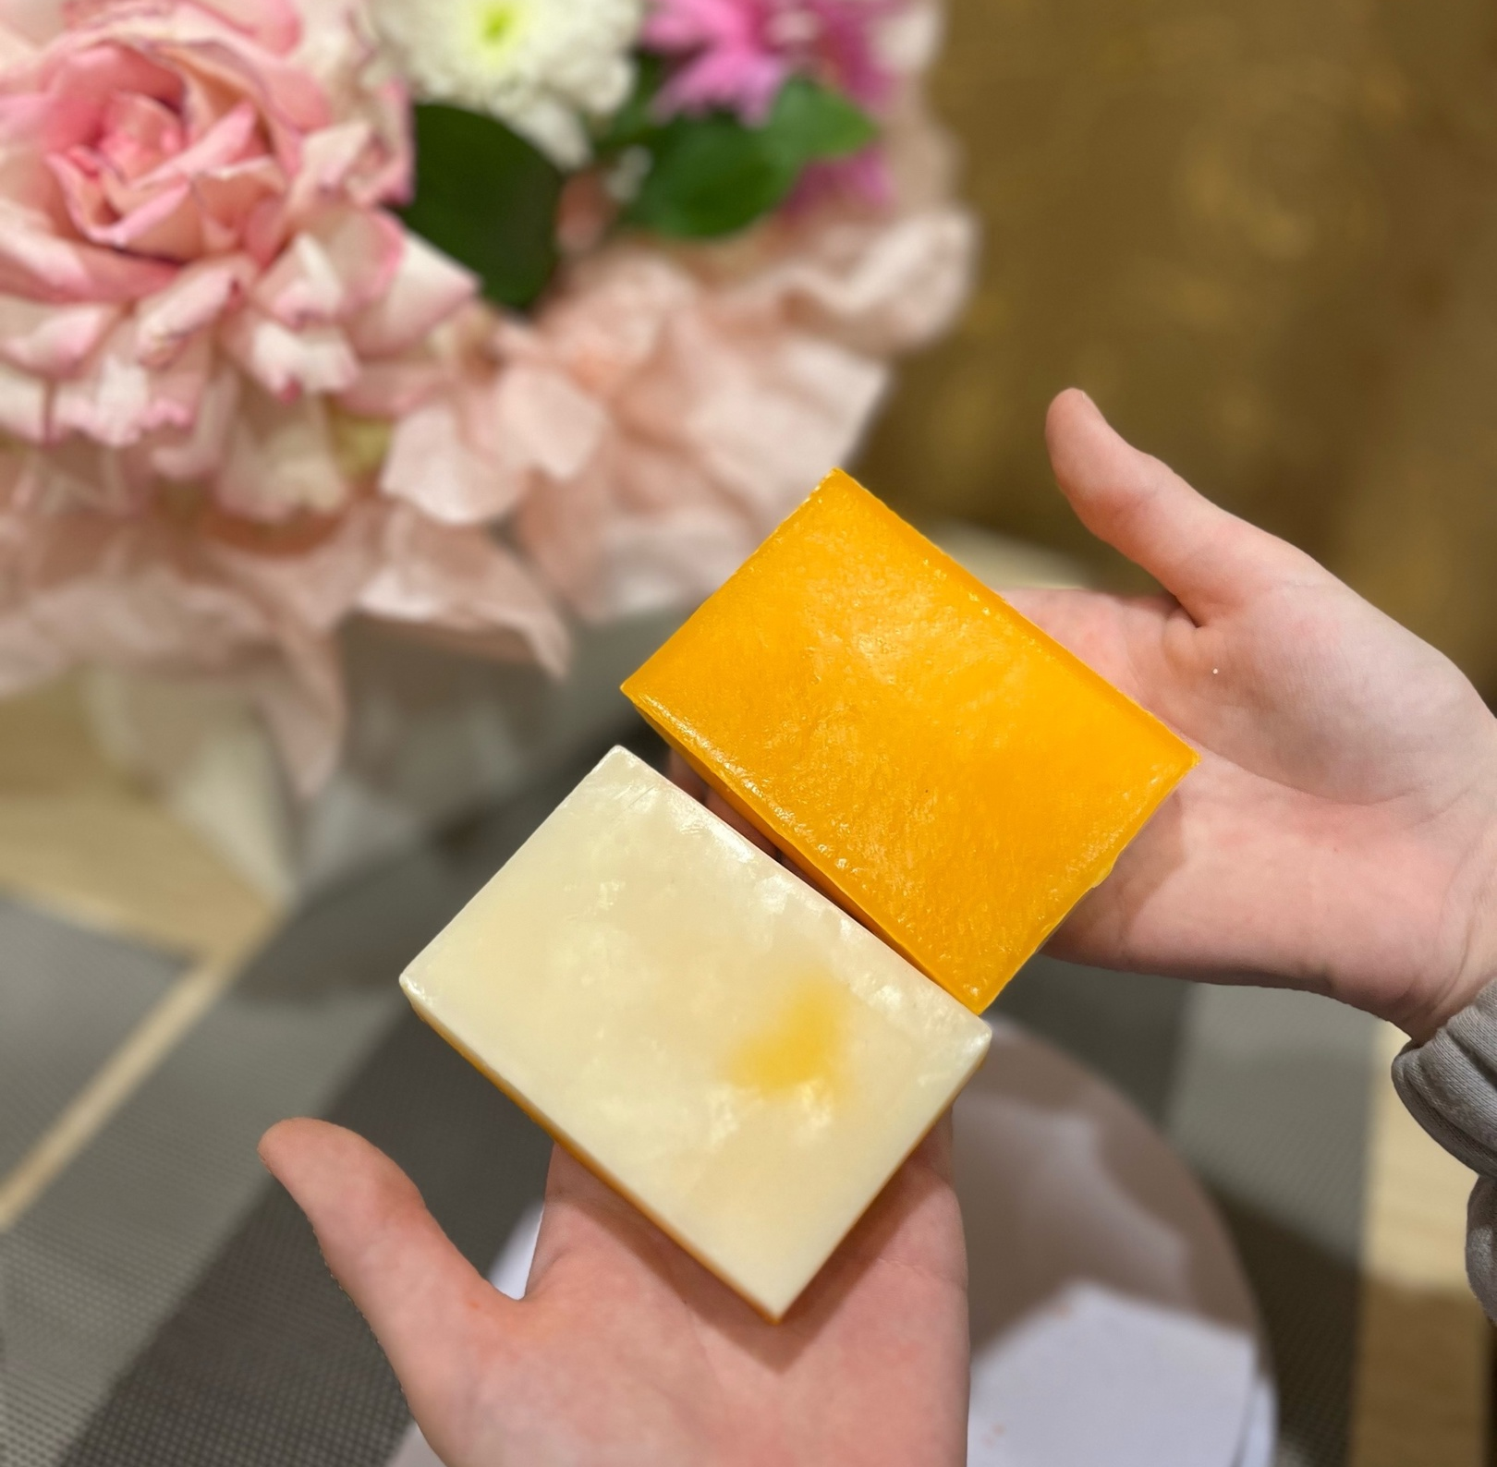
Изготовление мыла своими руками
В первую очередь нужно определить нужное количество мыльной основы и натереть её не терке или нарезать кусочками
Затем нужно её расплавить. Некоторые предпочитают плавить мыло в микроволновке. Можно это сделать и на водяной бане.
Когда основа расплавится, можно вводить ароматизатор
Краситель вы можете приобрести специальный, но можно использовать и пищевой. Добавьте в мыло уходовое масло (1 ч.л. на 250 г основы).

Slide 11
Подведение итогов
Опыт №1. Я сравнила несколько образцов домашнего и обычного мыла на привлекательность внешнего вида. Вывод: внешний вид мыла ручной работы гораздо разнообразнее и привлекательнее, чем обычное мыло.
Опыт №2. Сравнение ароматов мыла. Вывод: оба мыла имеют приятный аромат.
Опыт №3. Сравнения ощущений после мытья рук. Вывод: после применения фабричного мыла ощущается сухость кожи, после домашнего мыла ощущения сухости нет.
Опыт №4. Сравнение пенообразования. Вывод: при мытье мылом ручной работы пены меньше, чем при мытье обычным мылом, что свидетельствует о минимальном содержании химических поверхностно активных веществ, вредных для здоровья.
В результате проведённых опытов можно сказать, что мыло ручной работы не уступает по аромату, но выигрывает по внешнему виду, ощущению при мытье и безопасности в сравнении с обычным мылом.

Slide 12
Заключение
За время подготовки этой работы я значительно углубила свои знания в истории мыловарения. Поняла, что как и любое начинание, сварить мыло своими руками требует аккуратности, соблюдения правил безопасности, а так же большого желания.
Работая над этим проектом, я получила такие знания, которые пригодятся и в жизни, и в дальнейшем при изучении химии. Я поняла, что изготовление мыла дома не приносит никакого вреда окружающей среде, потому что готовится из экологически чистых материалов. И оно намного полезнее для кожи, чем покупное фабричное.
Моя гипотеза полностью подтвердилась.
Я убедилась, что варить мыло очень интересно. Мыло, приготовленное своими руками, станет самым приятным подарком, который порадует родных людей и друзей.
Тема мыловарения меня ещё больше заинтересовала. В дальнейшем я планирую освоить мастер-классы по изготовлению мыла. Если вы прониклись идеей домашнего мыловарения, если вас интересует наличие в вашей ванной комнате красивых ароматных и полезных брусочков, то дерзайте, пробуйте, экспериментируйте и творите!

Slide 13
Спасибо за внимание!

